Slide 1

美猴王

Slide 2

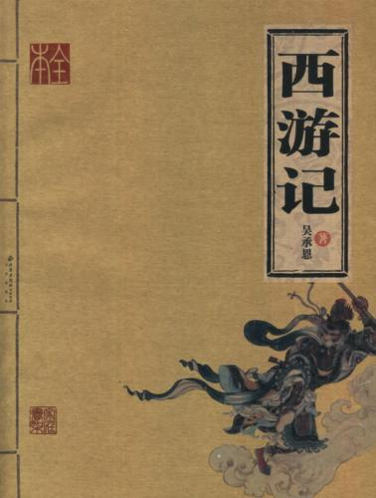
《西游记》全书100回，该书主要写了唐僧、孙悟空、沙僧、猪八戒师徒四人一路上降妖除魔，扫除障碍，到西天取回真经的故事。它是我国古代小说史上最杰出的一部长篇神话小说。

Slide 3
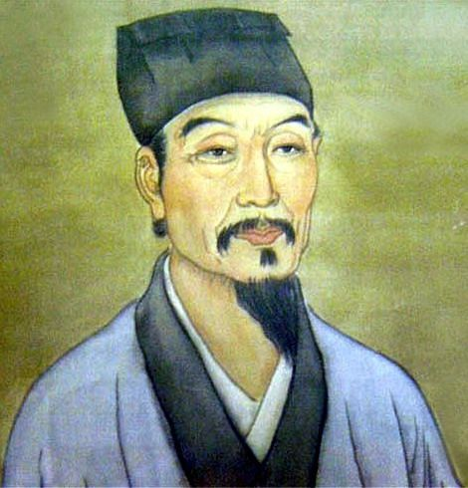
吴承恩(1500-1582)，汉族。字汝忠，号射阳山人，淮安府山阳县（今江苏省淮安市楚州区）人,明代小说家。吴承恩大约40岁才补得一个岁贡生，到北京等待分配官职，没有被选上，由于母老家贫，去做了长兴县丞，终因受人诬告，两年后“拂袖而归”，晚年以卖文为生，大约活了82岁。

Slide 4

（二）读
1、学生自由大声朗读课文
2、划出不懂读的字词，分组讨论 解决疑难。
3、选择自己喜欢的段落来读 ，其余的学生给予评价。

Slide 5

镌 迸裂 麋鹿 瞑目
石碣 天造地设 滔滔不竭
力倦神疲 拖男挈女 瞑目蹲身
喜不自禁 抓耳挠腮

Slide 6
检查
镌 迸 裂
麋 鹿 石碣
天造地设 滔滔不竭
瞑 目 喜不自胜
力倦神疲
juān
bènɡ
mí
jié
jié
mínɡ
shēng

Slide 7
积累字词：注意音.形.义。
天真地秀
日月精华
滔滔不竭
天造地设
力倦神疲
人而无信
不知其可

Slide 8

小组交流：
阅读课文，讨论一下文章的结构是怎样的？

Slide 9
第一部分（第1自然段）
这是情节的开端，写石猴的出世。

Slide 10
第二部分（第2、3自然段）这是情节的发展，写石猴的山间生活和发现水帘洞。
这一部分又可分为两层：
第一层：（第2自然段），写石猴的山间生活。
第二层：（第3自然段），写众猴玩耍，以及发现了瀑布。

Slide 11
第三部分：(第4-7自然段)，写石猴发现水帘洞，带领众猴迸洞居住，而被拥戴为王。这是故事的高潮和结局。
这一部分又可分为两层。
第一层(从“好猴”到“省得受老天之气”)，写石猴发现水帘洞。
第二层(从“众猴听得”到完)，写石猴带领众猴迸洞居住，被拥戴为王。

Slide 12
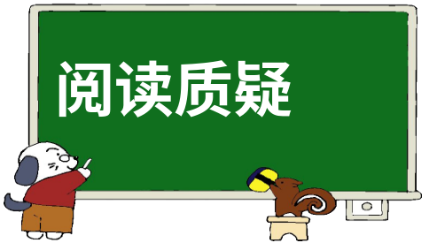
小组讨论
1.本文塑造了美猴王的形象，美猴王“美”在哪里?
2.他有哪些性格特点?
3.这个形象既有神的色彩，又有猴的的特点和人
的思想感情，三位一体，怎样理解?

Slide 13
1.本文塑造了美猴王的形象，美猴王“美”在哪里?
身世美
行为美
言语美

Slide 14
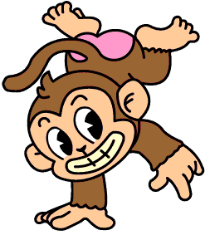
身世美
——仙石--仙胎--石卵--石猴
美
山间生活
发现洞天
领猴进洞
被拥为王
识文断字
聪明灵巧
具有人类的灵性
行为美
猴王
“我进去”——胆在超群
“ ……我们都进去住也，省得受老天的气”
——热爱自由
言语美
“都随我来”——有胆有识
分组讨论：
美猴王 “美”在哪里?
“何不拜去我为王”——深孚众望

Slide 15
2.他有哪些性格特点?
聪明灵巧
本领超群
有胆有识

Slide 16
3.这个形象既有神的色彩，又有猴的的特点和人
的思想感情，三位一体，怎样理解?
猴，表现了他的生物性；
人，表现了他的社会性；
神，表现了他的传奇性。

Slide 17
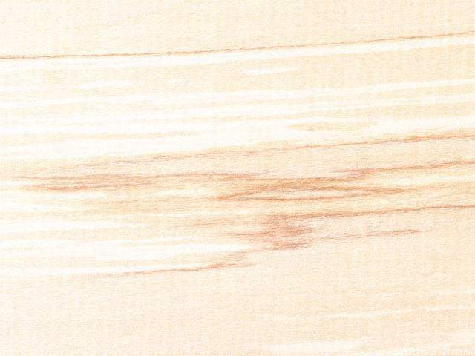
练习巩固
一、根据拼音写汉字
bèng （ ）裂 mí（ ）鹿 míng( ) 目
天造dìshè （ ） tāotāo （ ）不竭
lìjuàn （ ）神疲 喜不 zìshèng （ ）
二、填空题
（1）《西游记》的作者是（ ），他是（ ）代的（ ）家。
（2） 我国古典文学名著《西游记》中孙悟空最具反抗精神的故事是（ ），请再写出有关孙悟空的两个故事名称：（ ）、（ ）。

Slide 18
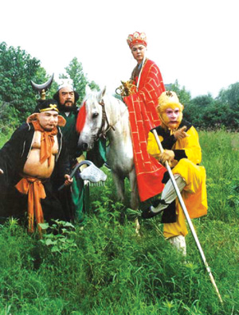
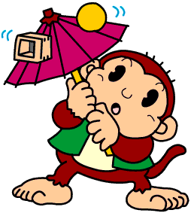
课外作业
1、请以“假如我得了孙悟空的神通”为题，充分发挥想象写片段作文。
2、课外继续阅读《西游记》，感受文学作品的魅力。

Slide 19

概括美猴王的性格特征。

